Slide 1



华工蓝幻灯片模板
South China University Of Technology
汇报人：鲤工仔

Slide 2







华工蓝
幻灯片模板
South China University Of Technology
汇报人：鲤工仔

Slide 3

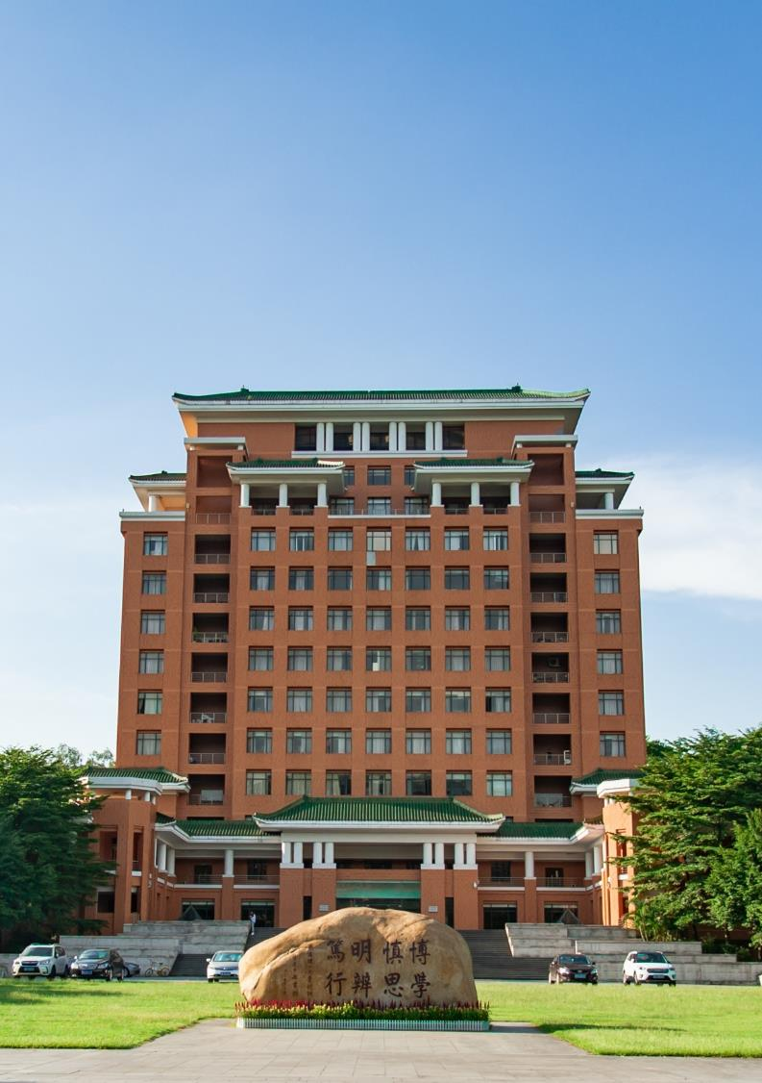


SCUT 2026
PRESENTATION SLIDE
华工蓝幻灯片模板
South China University Of Technology
汇报人：鲤工仔

Slide 4
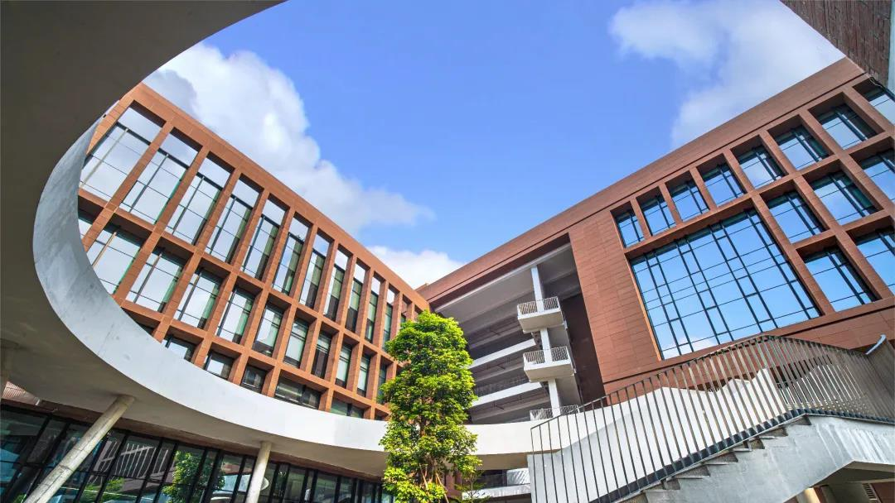
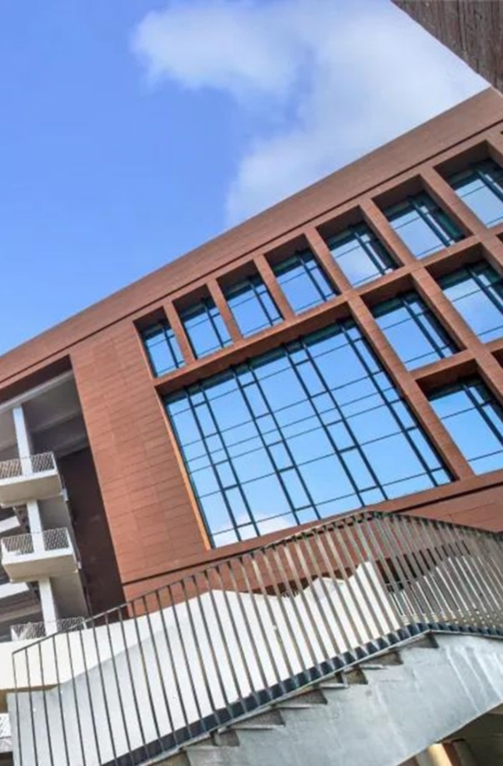
华工蓝幻灯片模板
South China University Of Technology
汇报人：鲤工仔

Slide 5
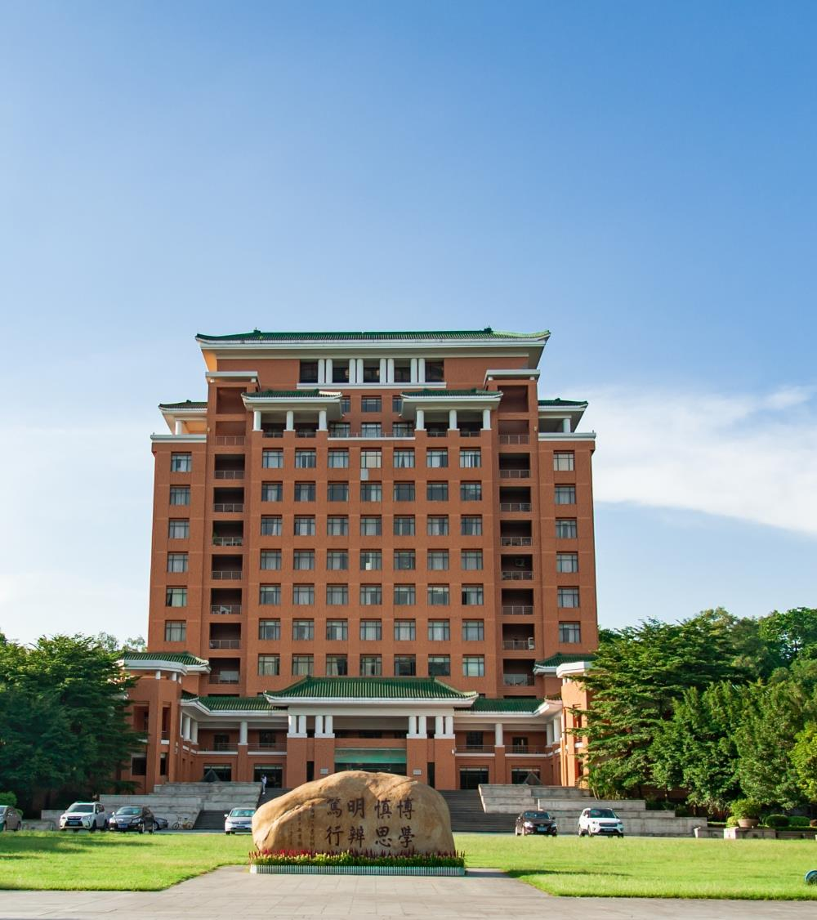

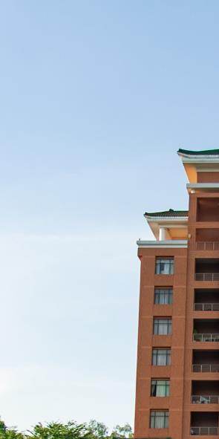
SCUT 2026
PRESENTATION SLIDE
华工蓝 2026
幻灯片模板
South China University Of Technology
汇报人：鲤工仔

Slide 6
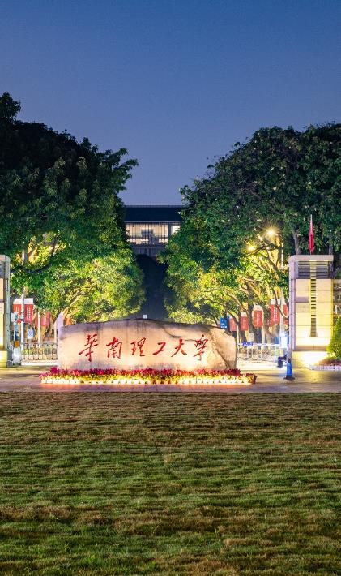
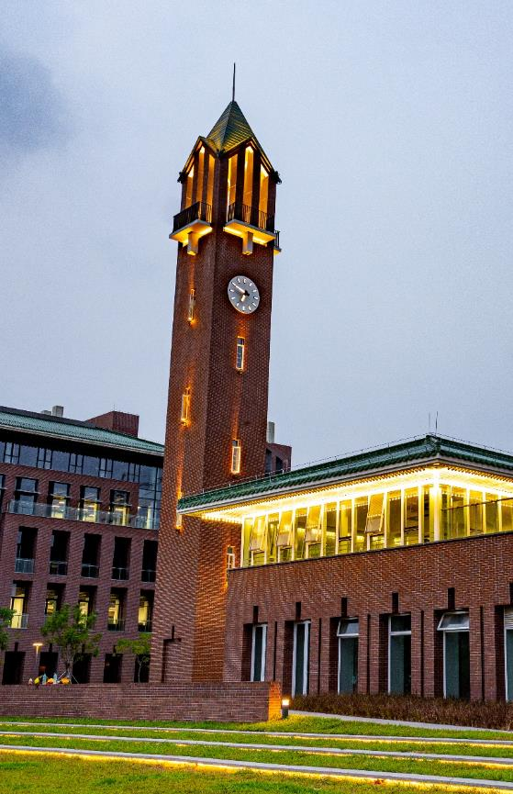


SCUT 2026
PRESENTATION SLIDE
华工蓝幻灯片模板
South China University Of Technology
汇报人：鲤工仔

Slide 7
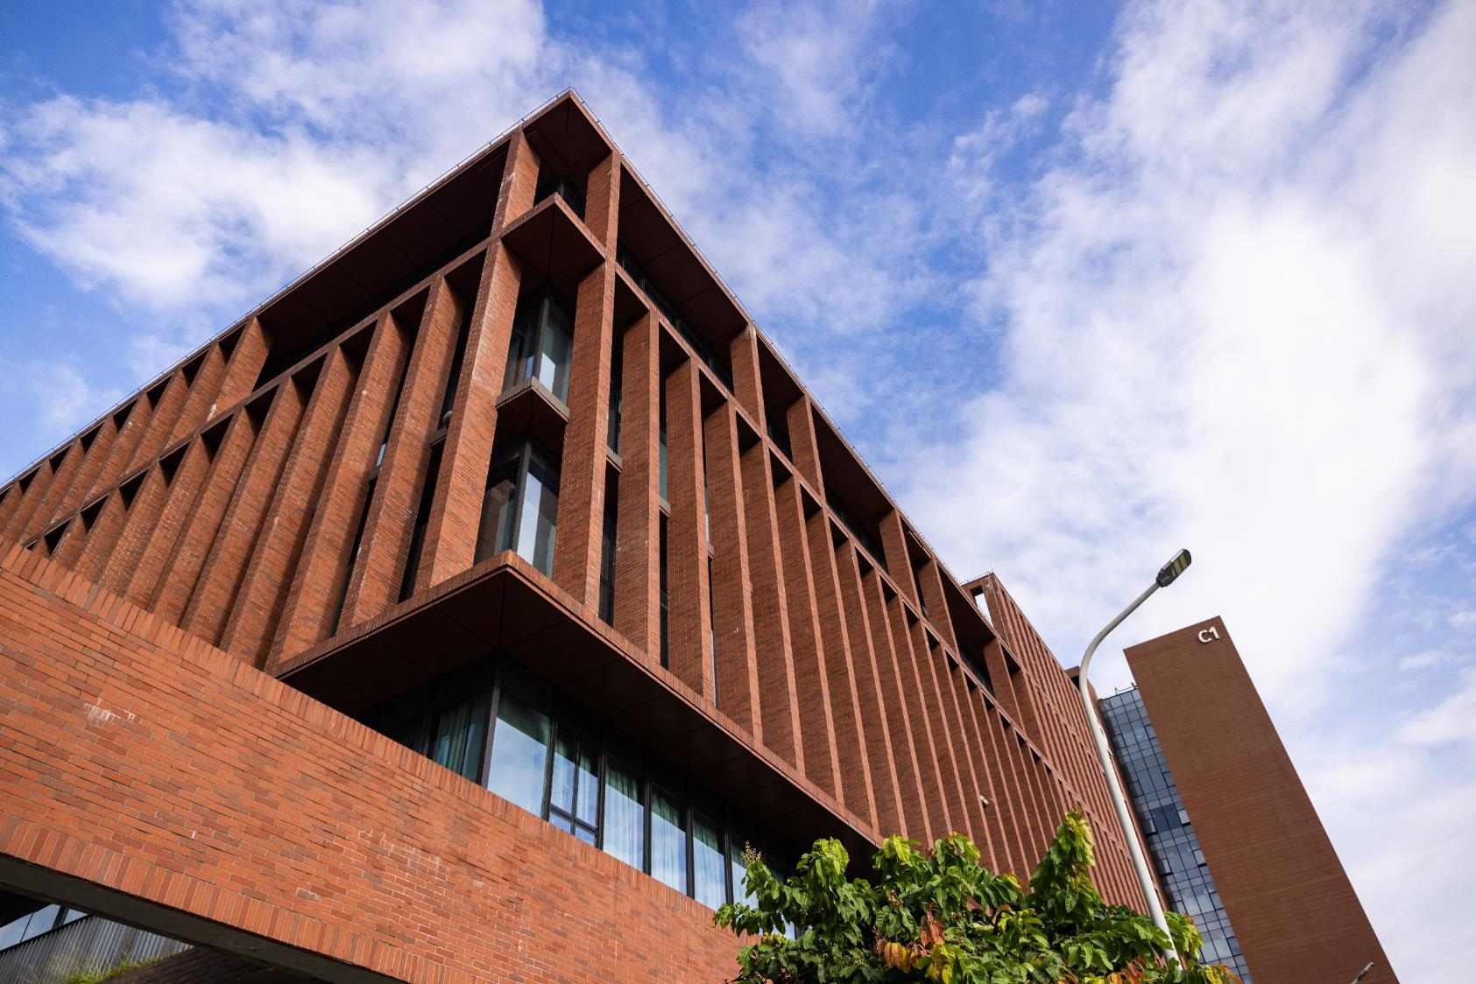

华工蓝幻灯片模板
South China University Of Technology
汇报人：鲤工仔
日期：XX年XX月

Slide 8
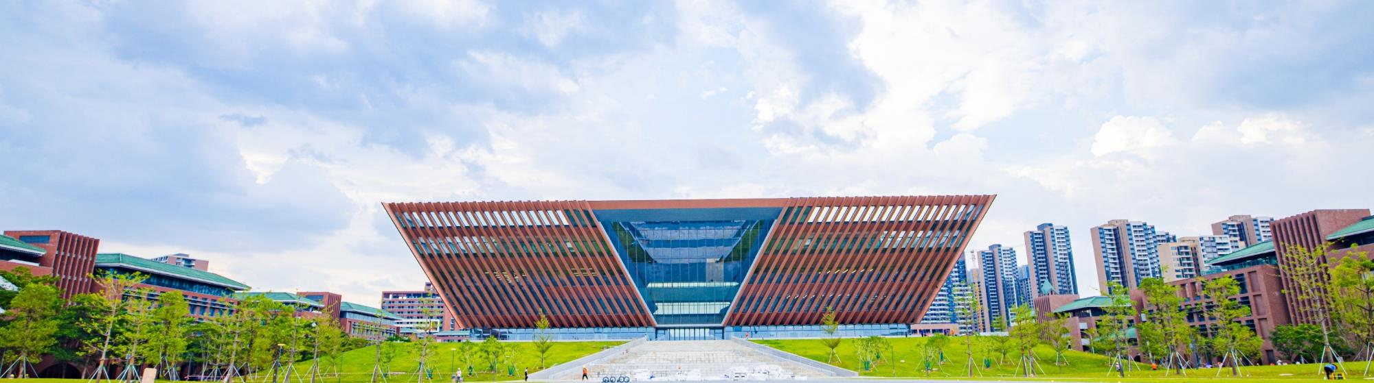
目录
Contents
在此输入摘要或关键词，不宜过长，若无内容也可删除
也可添加适当辅助信息，建议不要超过50字
01
02
03
04
博学
慎思
明辨
笃行
Your Title Here SCUT
Your Title Here SCUT
Your Title Here SCUT
Your Title Here SCUT
厚德尚学 自强不息
务实创新 追求卓越
厚德尚学 自强不息
务实创新 追求卓越

Slide 9
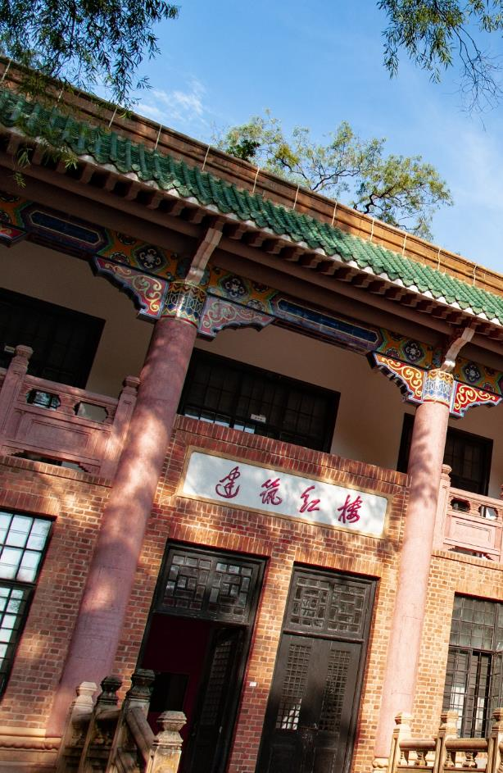
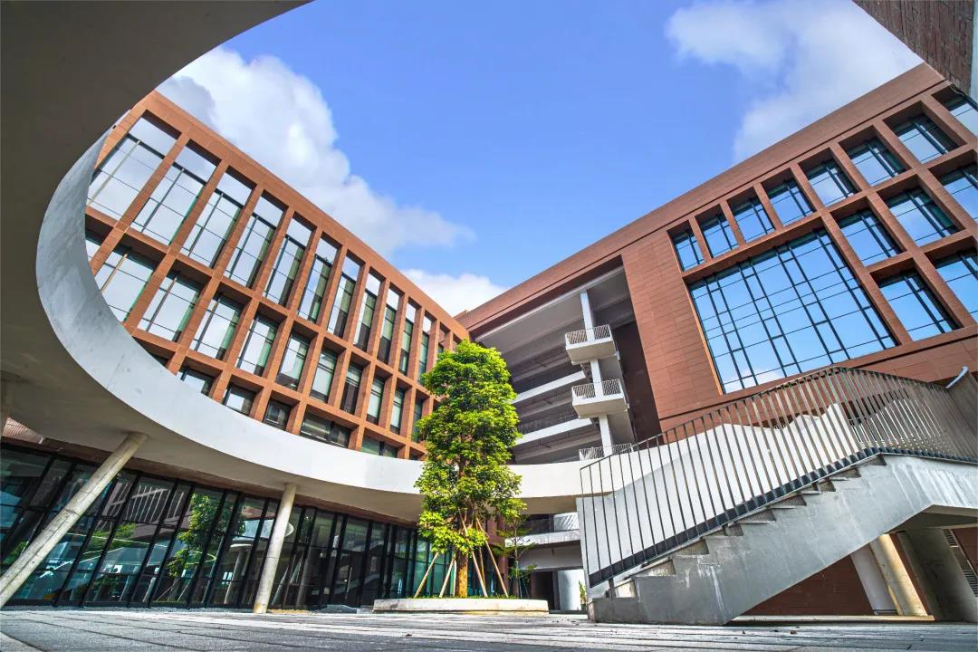
目录
01
博学
厚德尚学 自强不息
CONTENTS
02
慎思
务实创新 追求卓越
03
明辨
厚德尚学 自强不息
04
笃行
务实创新 追求卓越

Slide 10
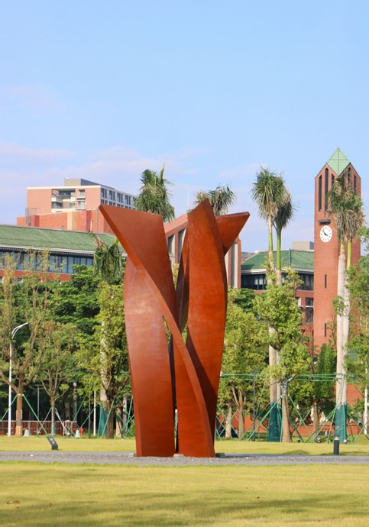
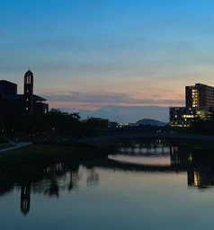
目录
01
博学
厚德尚学 自强不息
02
慎思
务实创新 追求卓越
03
明辨
2026
厚德尚学 自强不息
04
笃行
务实创新 追求卓越

Slide 11
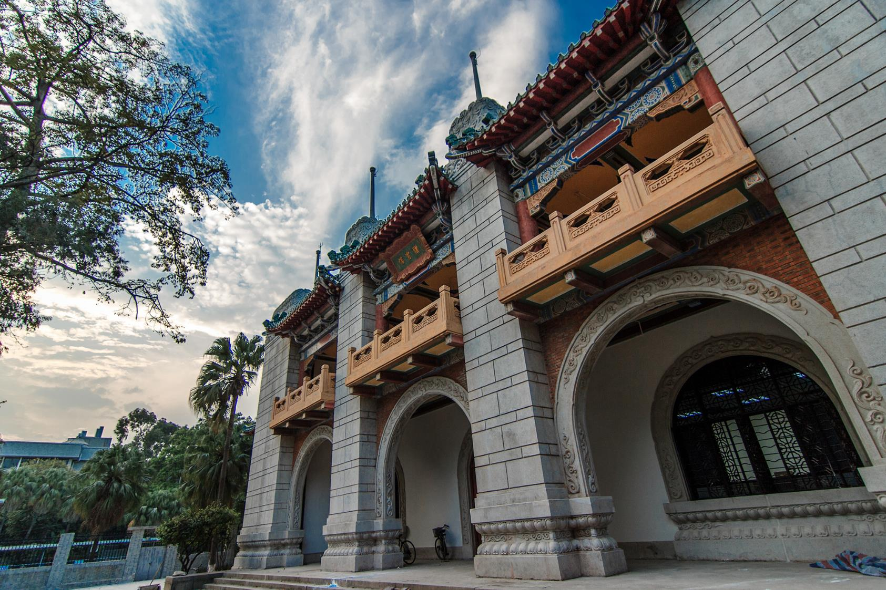
SCUT 2026
PRESENTATION SLIDE
01
博学
厚德尚学 自强不息
云山苍苍，珠水泱泱。
华工吾校，伟人遗芳。

Slide 12
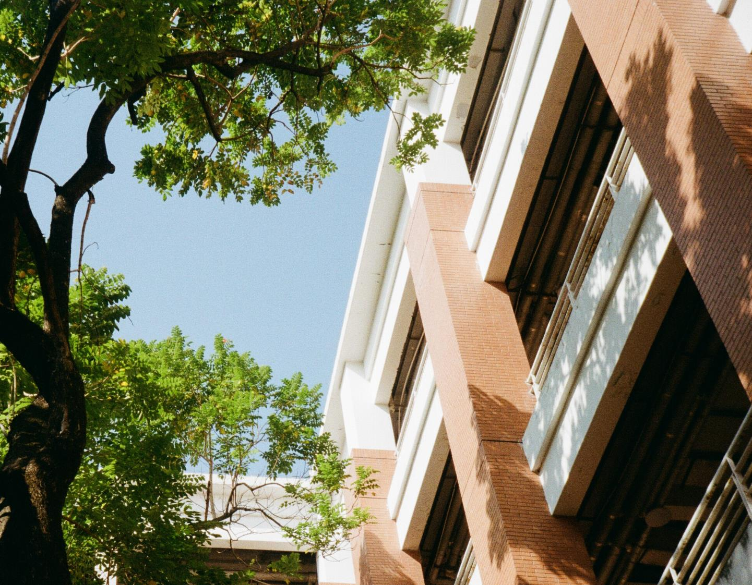
SCUT 2026
PRESENTATION SLIDE
02
慎思
务实创新 追求卓越
先贤创业，后人图强。
崛起南国，培育栋梁。

Slide 13
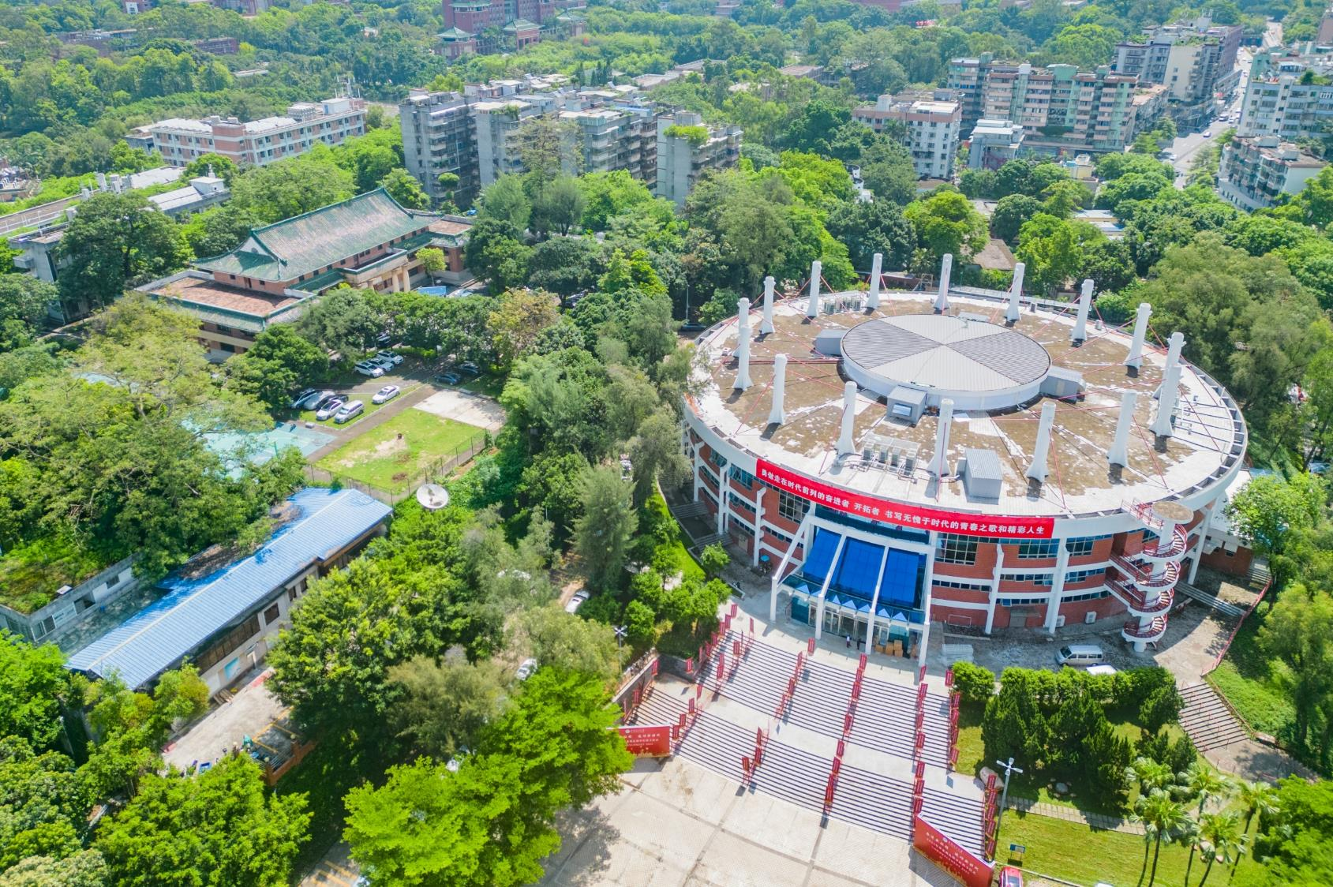
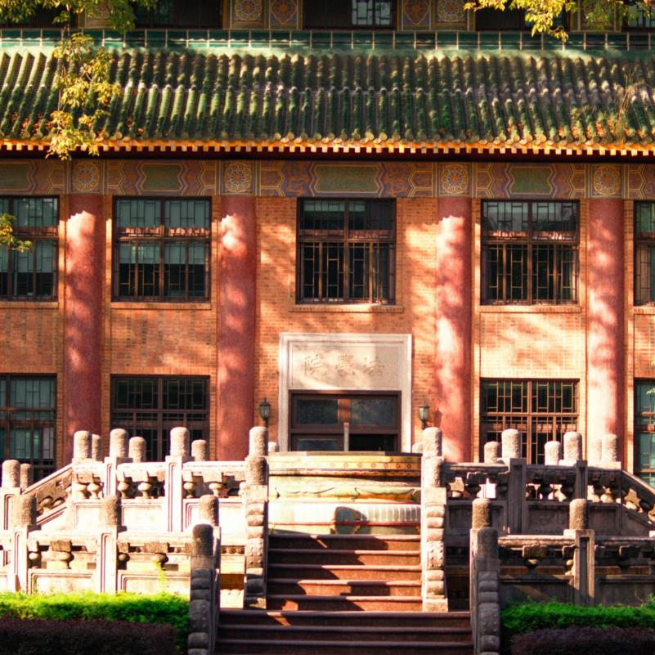
SCUT 2026
PRESENTATION SLIDE
03
明辨
厚德尚学 自强不息
金银岛畔，湖滨路旁。
红楼耸立，碑铭铿锵。

Slide 14
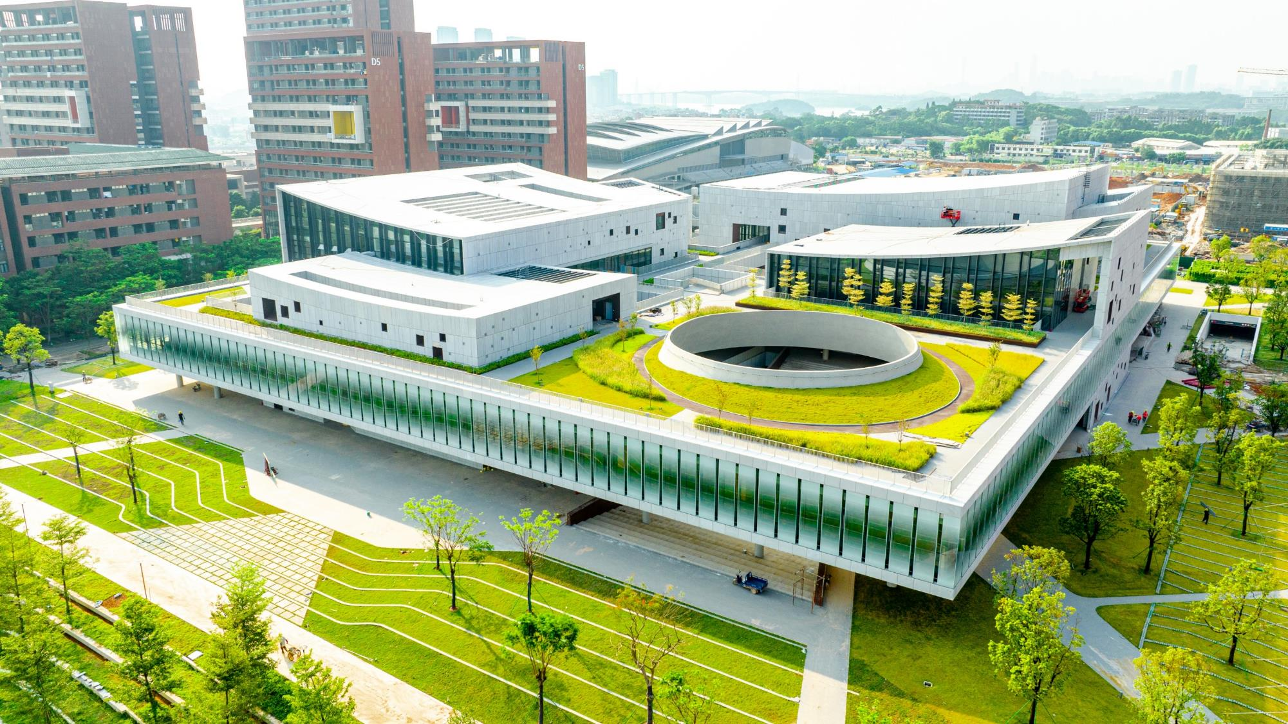
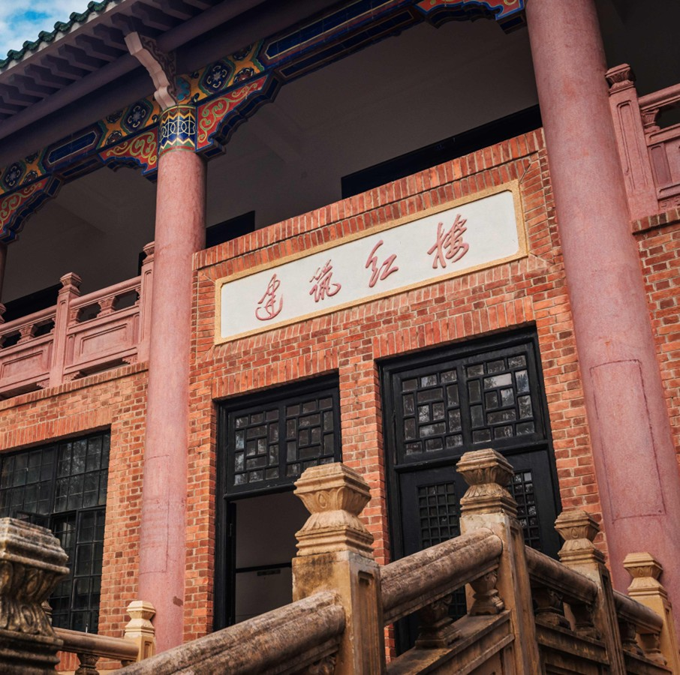
SCUT 2026
PRESENTATION SLIDE
04
笃行
务实创新 追求卓越
木棉花红，百步梯长。
同学年少，青春激扬。

Slide 15
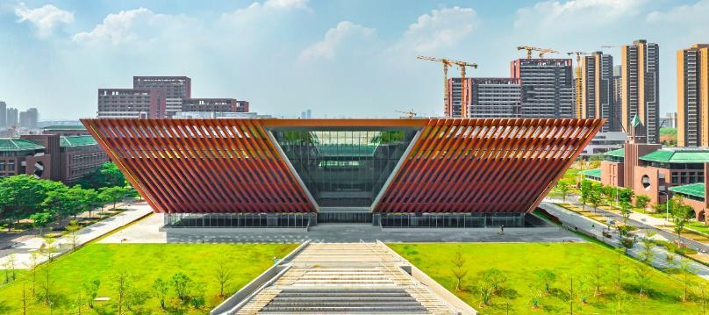
博学慎思
厚德尚学 自强不息 务实创新 追求卓越
华南理工大学
华南理工大学地处广州，是直属教育部的全国重点大学，校园分为五山校区、大学城校区和广州国际校区，是首届“全国文明校园”获得单位。学校办学源远流长，最早可溯源至1918年成立的广东省立第一甲种工业学校（世称“红色甲工”）；正式组建于1952年全国高等院校调整时期，是新中国“四大工学院”之一。
01
02
03
科研创新平台
科技成果转化
国际合作网络
学校建有30个国家级科研平台、249个部省级科研平台，数量位居全国高校前列、广东高校首位。
发明专利申请公开量、发明专利授权量、有效发明专利拥有量稳居全国高校前列。
学校进一步拓展在欧洲、亚太地区及南美的教育合作，与英国、意大利、新加坡、澳大利亚和新西兰等国多所世界一流高校签署合作协议。

Slide 16
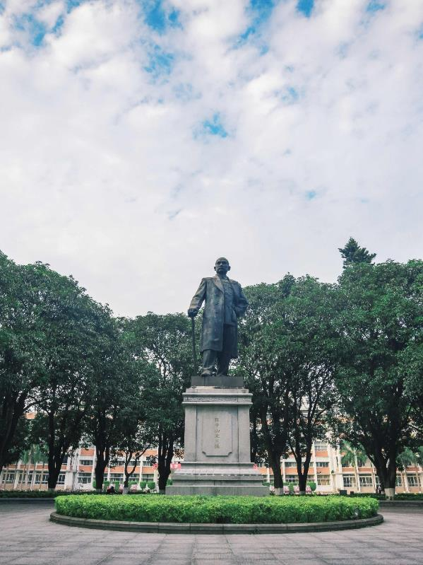
明辨笃行
厚德尚学 自强不息 务实创新 追求卓越
2025年度学校科研经费加速增长；在锂金属电池、高熵材料及癌症治疗等领域取得系列原创突破，成果密集发表于Nature、Science、四大顶级数学期刊等国际顶刊；国家自然科学基金项目和国家社科基金重大项目的数量均创历史新高
核心攻坚 引领前沿
华南理工大学始终秉持“融入发展促发展”的办学理念，聚焦创新链、产业链、资金链、人才链相互赋能，在前沿产业领域扎实布局，在转化机制上勇于创新，在区域协同中主动作为，构建起科技成果转化的“华工体系”。
“四链”融合 华工模式
学校获批低空技术与工程、智慧交通2个本科专业，百步梯创新学院正式实体化运行；24门课程入选国家一流本科课程；学校学子在科技创新赛道和文体赛场上摘金夺银、勇创佳绩。
立德树人 走在前列
华南理工大学国家卓越工程师学院通过构建“学院+工程师技术中心+创新中心+校企创新发展研究院”协同模式，着力推动校企从“单点合作”到“生态共建”，学院毕业生获首届卓越工程师培养优秀实践成果（全国仅10个）。
战略人才 迈向卓越

Slide 17
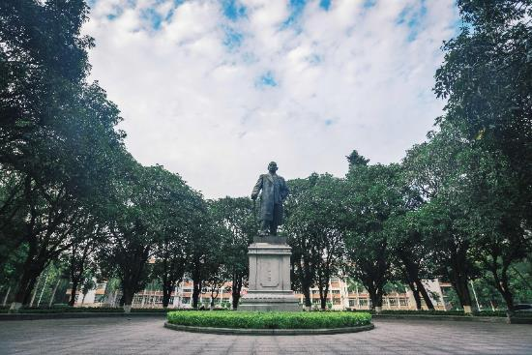
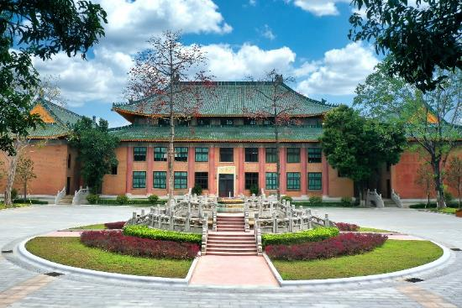
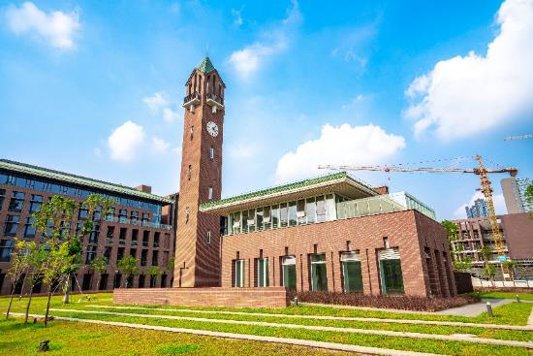
博学慎思
厚德尚学 自强不息 务实创新 追求卓越
校区布局特色
师资力量雄厚
育人成效显著
形成五山校区、大学城校区、广州国际校区“一校三区”协同发展格局。三区各具特色，功能互补，共同支撑高质量发展。
2025年，学校有313人次入选斯坦福全球前2%顶尖科学家榜单；博士后队伍规模质量实现双跃升，招收人数达去年同期3.1倍。
学校被誉为“工程师的摇篮”“企业家的摇篮”“新能源汽车界的黄埔军校”，入选全国大众创业万众创新示范基地。
博学慎思 明辨笃行
01
02
03
South China University of Technology
华南理工大学

Slide 18

明辨笃行
厚德尚学 自强不息 务实创新 追求卓越
华南理工大学学生记者团
用文字记录真实用镜头定格瞬间
用创意传播热点用文字记录真实
用镜头定格瞬间用创意传播热点
华南理工大学学生记者团多次获得校级、省级荣誉，2023-2024广东省年度校媒，2023-2024全国优秀高校可视化融媒团队，2023 年度全国本科高校影响力视频号，2023年度影响力创作者最佳原创作品奖，2022-2023 全国影响力高校可视化融媒团队。

Slide 19
欢迎批评指正
South China University Of Technology
汇报人：鲤工仔

